Slide 1
主讲人介绍
姓名：曹芳萍
学历与职称： 博士 教授
工作院系：经济管理学院工商管理系
研究领域：产业组织、战略与策略、资本市场与产业发展
联系方式：Email:cfp_888@126.com

Slide 2
推介你的家乡，你首先会想到什么？

Slide 3
思考：
你所知道的我国经济发展战略（策略）有哪些？对企业有何影响？

Slide 4
一带一路
双循环
----
党的二十大报告提到了这些战略：
扩大内需战略
我们要坚持以推动高质量发展为主题，把实施扩大内需战略同深化供给侧结构性改革有机结合起来，增强国内大循环内生动力和可靠性，提升国际循环质量和水平，加快建设现代化经济体系，着力提高全要素生产率，着力提升产业链供应链韧性和安全水平，着力推进城乡融合和区域协调发展，推动经济实现质的有效提升和量的合理增长。

Slide 5
区域协调发展战略、区域重大战略、主体功能区战略、新型城镇化战略：
深入实施区域协调发展战略、区域重大战略、主体功能区战略、新型城镇化战略，优化重大生产力布局，构建优势互补、高质量发展的区域经济布局和国土空间体系。
自由贸易试验区提升战略：
加快建设海南自由贸易港，实施自由贸易试验区提升战略，扩大面向全球的高标准自由贸易区网络。
科教兴国战略、人才强国战略、创新驱动发展战略：
必须坚持科技是第一生产力、人才是第一资源、创新是第一动力，深入实施科教兴国战略、人才强国战略、创新驱动发展战略，开辟发展新领域新赛道，不断塑造发展新动能新优势。
国家文化数字化战略：
实施国家文化数字化战略，健全现代公共文化服务体系，创新实施文化惠民工程。
重大文化产业项目带动战略：
健全现代文化产业体系和市场体系，实施重大文化产业项目带动战略。

Slide 6
就业优先战略：
实施就业优先战略，就业是最基本的民生。强化就业优先政策，健全就业促进机制，促进高质量充分就业。
人口发展战略：
优化人口发展战略，建立生育支持政策体系，降低生育、养育、教育成本。
积极应对人口老龄化国家战略：
实施积极应对人口老龄化国家战略，发展养老事业和养老产业，优化孤寡老人服务，推动实现全体老年人享有基本养老服务。
全面节约战略：
实施全面节约战略，推进各类资源节约集约利用，加快构建废弃物循环利用体系。
开放战略：
中国坚持对外开放的基本国策，坚定奉行互利共赢的开放战略，不断以中国新发展为世界提供新机遇，推动建设开放型世界经济，更好惠及各国人民。

Slide 7
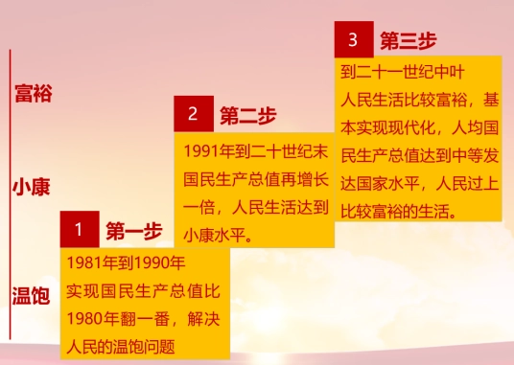
战略安排：
党的十一届三中全会以后，我国经济建设的战略部署大体分三步走。第一步，实现国民生产总值比一九八○年翻一番，解决人民的温饱问题。这个任务已经基本实现。第二步，到本世纪末，使国民生产总值再增长一倍，人民生活达到小康水平。第三步，到下个世纪中叶，人均国民生产总值达到中等发达国家水平，人民生活比较富裕，基本实现现代化。然后，在这个基础上继续前进。”

Slide 8

2022年10月16日，在中国共产党第二十次全国代表大会开幕会上，习近平总书记在作报告时说，全面建成社会主义现代化强国，总的战略安排是分两步走：
从二〇二〇年到二〇三五年基本实现社会主义现代化；从二〇三五年到本世纪中叶把中国建成富强民主文明和谐美丽的社会主义现代化强国。
未来五年是全面建设社会主义现代化国家开局起步的关键时期。

Slide 9
思政进课堂一
-----努力构建产业经济学的中国特色学术体系、话语体系
思政进课堂一
-----习近平对政府与市场关系的论述

Slide 10
产业经济学（本科）
本课程将有助于引领同学们研究真实世界的市场，希望以马克思主义立场和方法领悟课程内容。
-----曹芳萍

Slide 11
一、学这门课有何用？
（一）课程内容的重要性
1、企业制定战略与策略的理论基础
2、政府制定竞争政策和产业政策的重要依据
3、行业（部门）实施管理的有效手段

Slide 12
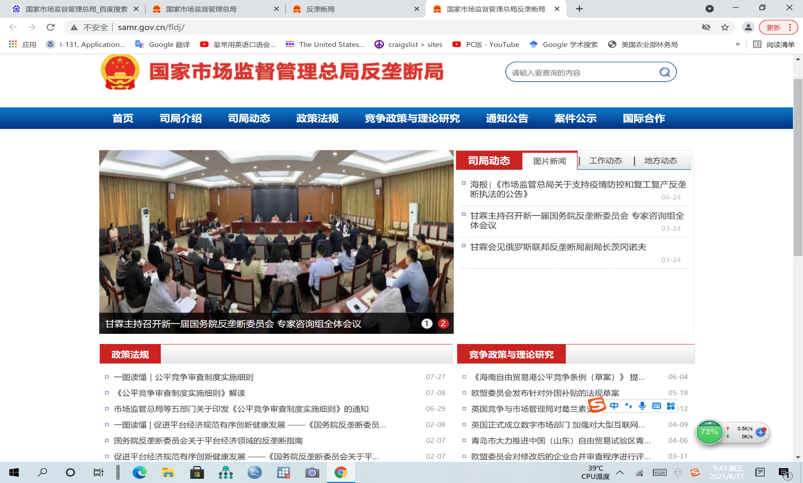
竞争政策

Slide 13
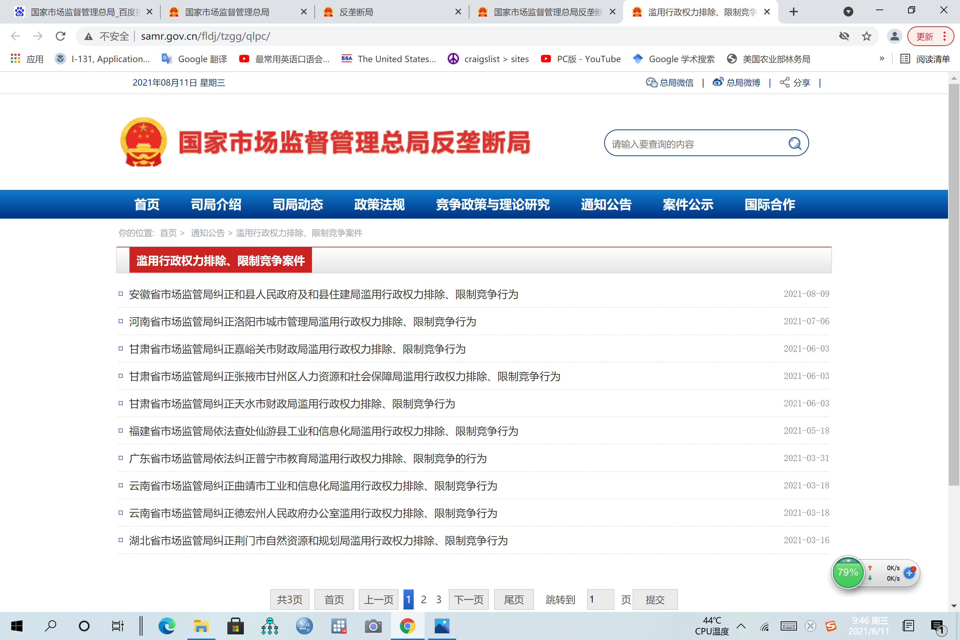

Slide 14
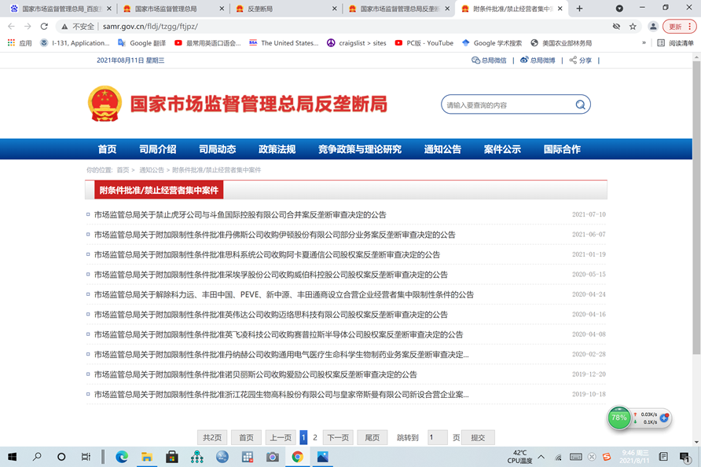

Slide 15
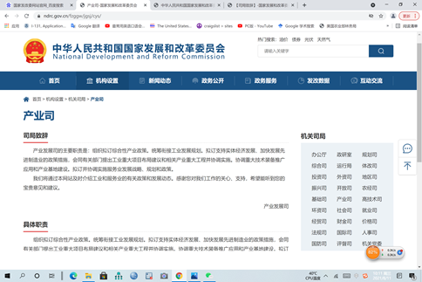
产业政策

Slide 16
（二）能从事的职业或岗位
1、职业：政府经济管理部门、企业战略规划与市场营销部门、科研教学单位
2、岗位：战略分析、行业分析、市场分析、区域经济规划、反垄断调查等等

Slide 17
（三）课程要解决的五大问题
1、现实生活中常见的市场是什么结构？
2、制定企业战略的基本前提是什么？
3、构建企业竞争力的商业（市场）策略有哪些？
4、政府需要干预市场吗？
5、经济发展需要制定什么样的产业政策？

Slide 18
二、如何学习？
1、宝石的故事（悟性）
2、听课
3、上网
4、实践（学以致用）

Slide 19
三、课程的重点和要求
（一）重点
按照目前产业研究主流的风格，本科课程以市场中的企业行为作为讲授重点。
在课程讲授过程中，将采用“结构－行为－绩效”范式，同时采用价格理论方法来阐述和理解相关的材料。
（二）课程要求
课程强调基础理论的学习和基本能力的培养和训练。
考虑到学时和篇幅的限制，较少地触及经验层面，基本不涉及公共政策问题。

Slide 20
四、课程结构
本课程包括两大部分，现将除第一章外本课的结构说明如下：
（一）第一部分主要讲授西方的产业组织理论
包括第二章至十一章，这是课程的重点内容。
（二）第二部分简述东方的产业经济学
包括第十二章至十五章。涉及产业结构、产业关联、产业布局和产业政策等内容。
在教学中，会根据专业特点和课程设置的实际情况对上述教学内容有所侧重 。

Slide 21
五、教材及考核
教材：1、吴汉洪编著，《产业组织理论》（本科生用）。中国人民大学出版社。2、曹芳萍自编教案（待出版）
期末考试：闭卷，占总成绩60%
平时成绩：占总成绩40%； 点名，课后习题作业，小组作业等
考试范围：课堂练习+课后习题+现实经济环境分析

Slide 22
第一章 产业经济学导论
第一节 产业经济学的研究对象
对产业的认识
产业概念
产业范畴的灵活性
产业的形成与发展
第二节 产业经济学的学科性质
第三节 产业经济学的研究内容
产业组织
产业结构
产业布局
产业政策

Slide 23
第一节 产业经济学研究对象
产业经济学（industrial economics）是一门新兴的研究分析现实经济问题的应用经济学，也是近年来经济学理论中较为活跃和成果丰富的领域。如今，产业经济理论已成为我国各级政府制定产业发展规划和企事业单位制定发展战略的重要依据。
产业经济学的研究对象毫无疑问是产业，从学科范畴来看，
产业到底是什么？
它是如何产生和发展的？
我国的产业经济学和西方产业经济学内容一致吗？

Slide 24
一、对产业的认识
1、在中文语境中，产业是个宽泛的概念。
在我国最大最权威的综合性辞典《辞海》中，对产业的解释包括：
指私人财产，如田地﹑房屋﹑作坊等。
生产事业。
特指现代工业生产部门。
2、在英文中，产业（Industry）既可以指工业，又可以泛指国民经济中的各个具体部门。
如工业、农业、服务业，或者更具体的行业部门，如钢铁业、纺织业、食品业、造船业等。
3、在不同经济理论中对产业的认识存在一定的差异：
在传统社会主义经济学理论中，产业主要指经济社会的物质生产部门。
早期西方传统的产业组织理论对产业念的理解是指生产同类产品或提供同类服务的企业（具有紧密替代弹性）的集合。

Slide 25
二、产业概念
在国内，经过多年的讨论和教学实践，产业经济学界对产业概念基本形成了共识，认为产业是具有相同（相似）性质企业的集合；在这一概念中，包含两层含义：
1、在产业组织层面，当我们分析同一产业内企业间的市场关系时，产业是指生产同类或有密切替代关系的产品、服务的企业集合。
2、在考察整个产业的状况，以及不同产业的结构和联系时，产业可以定义为使用相同原材料、相同（相似）生产工艺技术或生产相同用途产品的企业集合。
Notes:
一般来说我们要采用的是最简单的并且能够描述出我们正在考察的经济状况的模型。以后我们可以逐步地增加复杂的因素，使模型变得更为复杂，同时也希望更符合实际。

Slide 26
三、产业范畴的灵活性
应该注意的是，对产业的界定服从我们的研究目的。
当我们研究产业内企业的竞争行为时，产业是指生产同类或有密切替代关系的产品的企业集合。
随着科学技术的发展，产业的边界在调整，产品间的替代关系也在改变，使原来属不同产业的企业演变成为同一个产业、同一市场的竞争关系。
在研究产业结构等问题时，产业的定义有较大的弹性，既可宽泛使用也可狭义使用。在研究现实问题时，根据研究的需要可以采取不同的标准对产业进行界定。
Notes:
一般来说我们要采用的是最简单的并且能够描述出我们正在考察的经济状况的模型。以后我们可以逐步地增加复杂的因素，使模型变得更为复杂，同时也希望更符合实际。

Slide 27
四、产业的形成与发展
（一）产业的形成是社会生产力和社会分工发展的产物。
1、在原始社会的新石器时代，出现了第一次社会大分工，畜牧业从农业中分离出来成为独立的农业产业部门；
2、在原始社会末期，出现了第二次社会大分工，手工业从农业中分离出来，成为一个独立的产业部门；
3、在奴隶社会初期，出现第三次社会大分工，商业从其他部门中分离出来，成为一个独立的产业部门。
三次社会大分工的出现，形成了农业、工业、商业等大类，这便是马克斯所说的一般分工。
畜牧业
农业
手工业
早期三次大规模的社会分工
商业
Notes:
一般来说我们要采用的是最简单的并且能够描述出我们正在考察的经济状况的模型。以后我们可以逐步地增加复杂的因素，使模型变得更为复杂，同时也希望更符合实际。

Slide 28
（二）除了一般分工，随着生产力的进一步发展，社会分工进一步细化，由农业、工业等大类的分工逐渐进入了农业内部、工业内部，即马克斯所说的特殊分工。
基于一般分工的特殊分工，使------：
1、农业内部分为种植业、畜牧业、渔业和林业等产业部门；
2、工业内部分为采掘、建筑、冶金、机械、电子、纺织、食品等产业部门；
3、起源于商业的服务业分为商业、金融、电讯、旅游、房地产、教育等部门。
一般分工形成的产业，可称为广义的产业；由特殊分工形成的产业，可称为狭义的产业。

Slide 29
（三） 随着科学技术的发展及其运用，社会分工不仅使传统产业部门相分离，而且涌现了许多新兴产业部门，产业边界并不是一成不变的，现在出现了所谓“产业融合”的现象。
蒸汽机
第一次工业革命
电力、内燃机
技术
集成电路
第二次工业革命
互联网
新能源
第三次工业革命
Notes:
一般来说我们要采用的是最简单的并且能够描述出我们正在考察的经济状况的模型。以后我们可以逐步地增加复杂的因素，使模型变得更为复杂，同时也希望更符合实际。

Slide 30
五、东西方产业经济学的差异
（一）在欧美，主流的产业经济学也被称为产业组织学（industrial organization）。
主要从供给角度入手，在他们看来，“产业”与“市场”是同义词，是指一定区域内生产或提供具有相同功能的产品和服务的企业集合，实际上就是具有竞争关系的卖方企业集合。
欧美产业经济学重点研究市场的运行，特别是企业拥有市场权力（market power）的不完全竞争市场的运行。
主要关注同一市场上市场结构的演变过程、企业在该市场上的市场行为以及由此导致的市场绩效，与此相关的公共政策的调整和制定。
西方产业经济学很难适应当代西方发达国家产业经济的实践和政策需要。
仅限于研究产业组织的西方产业经济学，很难适用于经济发展水平和发展阶段仍处于较低水平且与西方国家的国情存在重大差异的中国经济。
Notes:
一般来说我们要采用的是最简单的并且能够描述出我们正在考察的经济状况的模型。以后我们可以逐步地增加复杂的因素，使模型变得更为复杂，同时也希望更符合实际。

Slide 31
（二）在我国的学术传统中，产业经济学并不完全等同于西方产业组织理论。
在理论界比较一致的认识是，我国的产业经济学应该是“东西合璧”的产业经济学，即以产业结构和产业政策为重点的日本产业经济学体系与以产业组织和公共政策为主要内容的欧美产业经济学体系的结合。
改革开放
前苏联的模式
日本的产业政策
部门经济学
产业经济学
欧美的产业组织
Notes:
一般来说我们要采用的是最简单的并且能够描述出我们正在考察的经济状况的模型。以后我们可以逐步地增加复杂的因素，使模型变得更为复杂，同时也希望更符合实际。

Slide 32
第二节 产业经济学的学科性质
产业经济学是不同于宏观经济学和微观经济学的“中观”经济学。
在教育部和国务院学位委员会颁发的学科分类目录中，产业经济学属于应用经济学中的二级学科。
产业经济学是以产业（企业集合）为研究对象，以理论经济学为基础，研究产业经济活动的基本特征和变动规律的学科。

Slide 33
附一：经济学分类
0201 理论经济学
020101 政治经济学
020102 经济思想史
020103 经济史
020104 西方经济学
020105 世界经济
020106人口、资源与环境经济学
0202 应用经济学
020201 国民经济学
020202 区域经济学
020203 财政学
020204 金融学
020205 产业经济学
020206 国际贸易学
020207 劳动经济学
020208 统计学
020209 数量经济学
020210 国防经济

Slide 34
附二：管理学分类
1201管理科学与工程(可授管理学、工学学位)
注∶本一级学科不分设二级学科(学科、专业)
1202 工商管理
120201 会计学
120202 企业管理（含：财务管理、市场营销、人力资源管理）
120203 旅游管理
120204技术经济及管理
1203农林经济管理
120301农业经济管理
120302 林业经济管理
1204 公共管理
120401 行政管理
120402 社会医学与卫生事业管理(可授管理学、医学学位)
120403教育经济与管理（可授管理学、教育学学位）
120404 社会保障
120405土地资源管理
1205 图书馆、情报与档案管理
120501 图书馆学
120502 情报学
120503 档案学

Slide 35
一、微观经济学是一门什么经济学？
回顾与思考：
--研究内容？
--研究重点？
--研究假设或前提？
--这门学科的任务？

Slide 36
微观经济学是关于市场机制的经济学，它以价格分析为中心，因此也称作价格理论。
研究内容主要包括：
--均衡价格理论
--消费者行为理论
--生产者行为理论（包括生产理论、成本理论和市场均衡理论）
--分配理论一般均衡理论与福利经济学、
--市场失灵与微观经济政策。

Slide 37
微观经济学以市场中个体的经济行为（单个家庭、单个厂商和单个市场）以及相应的经济变量为主要特点。
重点分析在市场经济条件下生产要素和价格的形成机制，以及价格作为资源配置的信号如何发挥作用并实现资源最佳的配置效率。
它从资源稀缺这个基本概念出发，认为所有个体的行为准则在此设法利用有限资源取得最大收获，并由此来考察个体取得最大收获的条件。
因此，微观经济学的任务就是研究市场机制及其作用，均衡价格的决定，考察市场机制如何 通过调节个体行为取得资源最优配置的条件与途径。

Slide 38
二、宏观经济学的特点？

Slide 39
宏观经济学是相对于微观经济学而言的。
宏观经济学是使用国民收入、经济整体的投资和消费等总体性的统计概念来分析经济运行规律的一个经济学领域。
它从国民经济中经济总量的变化及其规律作为研究对象，考察国民收入的形成、分配和使用，研究国民收入总供给和总需求之间的均衡关系以及由于不均衡所带来的如通货膨胀、失业等问题，并分析财政和货币政策对国民收入及其均衡关系的影响。

Slide 40
三、微观与宏观经济的关系
微观经济学与宏观经济学只是研究对象有所分工，两者的立场、观点和方法并无根本分歧。
两者均使用均衡分析与边际分析，在理论体系上，它们相互补充和相互依存，共同构成现代西方经济学的理论体系。
宏观经济学只讨论社会再生产过程中的最终产品的形成和计量问题，把中间产品的生产和交换即产业间的关系抽象掉。
微观经济学涉及厂商和市场理论，但主要分析的是完全集中条件下的“代表性企业”及其集合，抽象掉企业的具体内容。

Slide 41
四、产业经济学是“中观”经济学？
产业经济学覆盖了被宏观、微观经济研究所忽视的领域。
如果把全部经济活动看成是一个集合或系统，则经济活动中单个市场主体（企业和消费者），则是这个集合的基本元素或细胞，而产业则是按一定标准组成的子系统或子集合。
宏观经济学研究的是整个集合的基本规律和特征，把中间产品的生产和交换及产业之间的关系抽象掉；
微观经济学研究集中于元素的基本特征和相互之间的关系，尽管微观经济学中也涉及厂商和市场理论，但主要分析的是完全竞争条件下的“代表性企业”及其集合，抽象掉企业的具体内容；
产业经济学以产业这一子系统（集合）为研究对象，研究其基本特征、其中企业间的现实竞争关系以及不同子系统（集合）之间的关系，覆盖了宏观和微观研究所忽略的领域。

Slide 42
因此，从研究对象看，产业经济学是介于微观经济学和宏观经济学之间的“中观经济学”。
由于产业经济学以理论经济学为基础，研究产业经济活动的基本特征和规律，探讨制定产业政策的理论基础和方法，具有鲜明的实践性和应用性。因此，产业经济学也是一门应用经济学。

Slide 43
第三节 产业经济学的研究内容
从目前的教学和研究实践看，产业经济学的研究内容主要包括：
一、产业组织
研究对象是各产业内厂商之间的关系，主要研究厂商、产业和市场为什么以现有的形式组织起来，这样的组织形式和结构如何影响市场的运行和绩效。
研究目的是为政府制定相关的经济政策如产业组织政策、公共管制政策等提供理论依据，以实现产业组织功能的最大化即最佳的产业组织效率或经济效益。
主要内容包括：产业差异、进入壁垒、策略性行为、价格策略、纵向关系、创新与研发、市场绩效和公共政策等。

Slide 44
二、产业结构
产业结构理论主要研究一个国家或地区的产业组成即资源在产业间配置状态，产业发展水平即各产业所占比重，以及产业间的技术经济联系即产业间相互依存相互作用的方式。
在产业关系研究中既包括广义产业间关系，又包括狭义产业间关系。由于产业在经济活动中承担着资源转换器的功能，通过资源在产业间的流动，实现资源的有效配置，通过产业结构及其演化规律的研究，可以为制定促进产业发展和经济增长的产业政策提供依据。
主要内容包括：影响和决定产业结构的因素、产业结构演变规律、产业结构的合理化和高级化、主导产业选择的基准、产业关联等。

Slide 45
三、产业布局
产业布局主要研究产业在一定范围内的空间布局和组合，即在一定的生产力发展水平和一定的社会条件下，怎样在空间布局生产力诸要素，是产业活动取得取得预期的经济效果，合理的布局会优化资源配置，有利于发挥各区域的独特优势，促进区域经济的协调发展。
产业布局是百年大计，具有长远影响的战略问题。
主要内容有产业布局的一般规律、产业集聚等。

Slide 46
四、产业政策
政府为实现特定目标，推进产业结构优化、形成产业的合理布局、规范市场竞争秩序而实施的干预性措施。
实施产业政策是为了修正市场失灵，提高市场运行效率，实现经济可持续发展。
主要内容：产业结构政策、产业布局政策、产业组织政策和产业发展政策等。

Slide 47
第四节 新时代产业经济学的知识体系
思政进课堂--领悟产业经济学的中国特色学术体系、话语体系.pptx
思政进课堂--习近平关于政府与市场关系的论述.pptx

Slide 48
产业经济学主要领域示意图
市
场
+
政
府

Slide 49
本章思考
1. 说明产业组织理论与微观经济理论的关系。
2. 说明产业组织研究的意义。
3. 如何看待经济理论与经验证据的关系。
4. 如何理解市场与政府（计划）的关系。

